Slide 1
Ｓｐｒｉｎｇ開発レッスン⑦
日本財産保険系統（大連）有限公司

Slide 2
目次
BASIC 認証
カスタマイズ認証

Slide 3
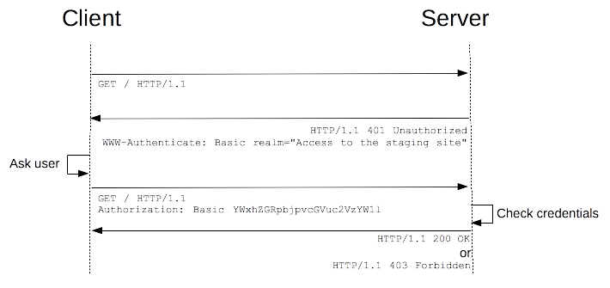
BASIC 認証とは
Basic認証では、ユーザ名とパスワードの組みをコロン ":" でつなぎ、Base64でエンコードして送信する。このため、盗聴や改竄が簡単であるという欠点を持つが、ほぼ全てのWebサーバおよびブラウザで対応しているため、広く使われている。
ユーザーIDとパスワードはネットワークを介してクリアテキスト (base64 でエンコードされていますが、base64 は可逆エンコードです) として渡されるため、Basic 認証方式は安全ではありません。
Basic 認証は HTTPS との組み合わせで使用することをお勧めします。
Request Header（Authorization: <type> <credentials>）

Slide 4
Spring Securityで BASIC 認証を実現
依存関係の追加
mavenの場合pomにspring-boot-starter-securityを追加する。
BASIC認証ユーザ、パスワード設定
<dependency>
<groupId>org.springframework.boot</groupId>
<artifactId>spring-boot-starter-security</artifactId>
</dependency>
spring.security.user.name=ｘｘｘｘ
spring.security.user.password=ｘｘｘｘ
Notes:
Redis 是完全开源免费的，遵守BSD协议，是一个高性能的key-value数据库。
Redis 与其他 key - value 缓存产品有以下三个特点：
Redis支持数据的持久化，可以将内存中的数据保存在磁盘中，重启的时候可以再次加载进行使用。
Redis不仅仅支持简单的key-value类型的数据，同时还提供list，set，zset，hash等数据结构的存储。
Redis支持数据的备份，即master-slave模式的数据备份。

Slide 5
Spring Securityで BASIC 認証を実現
@EnableWebSecurityでSpringセキュリティを有効化
WebSecurityConfigurerを継承し認証方式を設定
http.httpBasic()でBASIC認証を有効化
@EnableWebSecurity
public class SecurityConfig {
@Configuration
public class CommonSecurityConfig extends WebSecurityConfigurerAdapter {
@Override
protected void configure(HttpSecurity http) throws Exception {
// 認証が必要な URL を指定
http.antMatcher("/**");
// BASIC 認証を有効化
http.httpBasic();
// 指定した URL を対象とした認証を有効化
http.authorizeRequests().anyRequest().authenticated().and();
}
}
}
Notes:
Redis 是完全开源免费的，遵守BSD协议，是一个高性能的key-value数据库。
Redis 与其他 key - value 缓存产品有以下三个特点：
Redis支持数据的持久化，可以将内存中的数据保存在磁盘中，重启的时候可以再次加载进行使用。
Redis不仅仅支持简单的key-value类型的数据，同时还提供list，set，zset，hash等数据结构的存储。
Redis支持数据的备份，即master-slave模式的数据备份。

Slide 6
Spring Securityでカスタマイズ認証を実現
@EnableWebSecurityでSpringセキュリティを有効化
WebSecurityConfigurerを継承し認証方式を設定
http.formLogin()でLogin機能を有効化
@EnableWebSecurity
public class SecurityConfig {
@Configuration
public class CommonSecurityConfig extends WebSecurityConfigurerAdapter {
@Override
protected void configure(HttpSecurity http) throws Exception {
http.authorizeRequests().anyRequest().authenticated();
http.formLogin().successForwardUrl("/loginSucess");
}
}
}
Notes:
Redis 是完全开源免费的，遵守BSD协议，是一个高性能的key-value数据库。
Redis 与其他 key - value 缓存产品有以下三个特点：
Redis支持数据的持久化，可以将内存中的数据保存在磁盘中，重启的时候可以再次加载进行使用。
Redis不仅仅支持简单的key-value类型的数据，同时还提供list，set，zset，hash等数据结构的存储。
Redis支持数据的备份，即master-slave模式的数据备份。

Slide 7
Spring Securityでカスタマイズ認証を実現
AuthenticationManagerBuilder#userDetailsServiceで
認証機能をカスタマイズ
カスタマイズ認証用サービス（UserDetailsService）
@Override
protected void configure(AuthenticationManagerBuilder auth) throws Exception {
System.out.println(“CommonSecurityConfig#configure(AuthenticationManagerBuilder)”);
auth.userDetailsService(loginService)
// 入力値をbcryptでハッシュ化した値でパスワード認証を行う
.passwordEncoder(passwordEncoder());
}
@Bean
public PasswordEncoder passwordEncoder() {
return new BCryptPasswordEncoder();
}
@Service
public class LoginService implements UserDetailsService {
@Override
public UserDetails loadUserByUsername(String userId) throws UsernameNotFoundException {
User user = userService.findOneByUserId(userId);
return new org.springframework.security.core.userdetails.User(
user.getUserId(),
user.getUserPassword(),
AuthorityUtils.createAuthorityList("ROLE_USER"));
}
}
Notes:
Redis 是完全开源免费的，遵守BSD协议，是一个高性能的key-value数据库。
Redis 与其他 key - value 缓存产品有以下三个特点：
Redis支持数据的持久化，可以将内存中的数据保存在磁盘中，重启的时候可以再次加载进行使用。
Redis不仅仅支持简单的key-value类型的数据，同时还提供list，set，zset，hash等数据结构的存储。
Redis支持数据的备份，即master-slave模式的数据备份。

